Slide 1
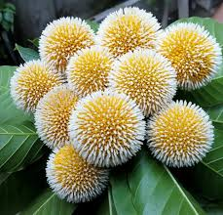

স্বাগতম

Slide 2

শিক্ষক পরিচিতি
মোহাম্মদ ইয়াদ আলী
সহকারী শিক্ষক
শিবালয় কেন্দ্রীয় আদর্শ সরকারি প্রাথমিক বিদ্যালয়
শিবালয়, মানিকগঞ্জ
E-mail : eyadaliatk79@gmail.com
Mobile : 01714836653.

Slide 3
পাঠ পরিচিতি
শ্রেণি : তৃতীয়
বিষয় : প্রাথমিক বিজ্ঞান
পাঠের শিরোনাম : প্রযুক্তি
পাঠ্যাংশ : কৃষি ও শিক্ষায় প্রযুক্তি।
সময় : ৩৫ মিনিট

Slide 4
শিখনফল
10.১.১ আমাদের পড়াশোনা, যাতায়াত ও কৃষিতে প্রযুক্তির বিকাশ ও ব্যবহার সম্পর্কে জানবে।

Slide 5
এখানে একটি ভিডিও সংযুক্ত আছে
https://www.youtube.com/watch?v=ZV_FsEM_4gg

Slide 6

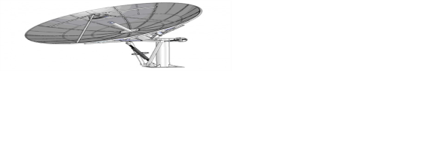
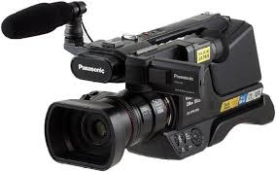
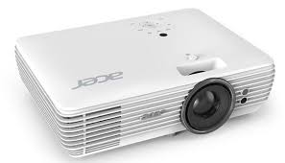
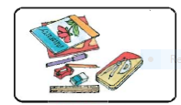
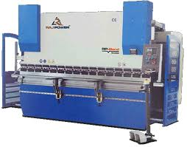
শিক্ষা খাতে প্রযুক্তি
কম্পিউটার
ইন্টারনেট
ক্যামেরা
প্রজেক্টর
শিক্ষা উপকরণ
মুদ্রন যন্ত্র

Slide 7
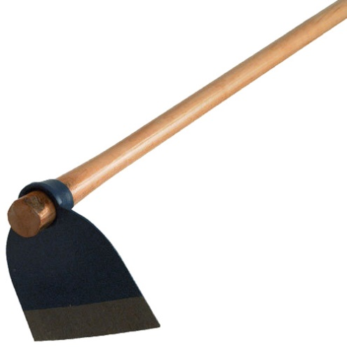
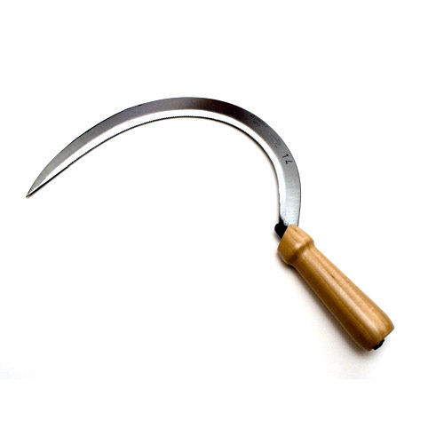
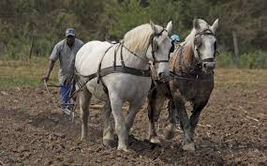
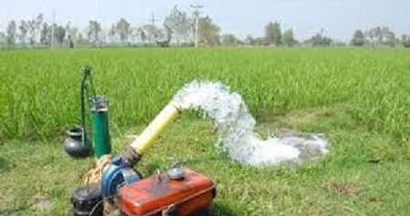
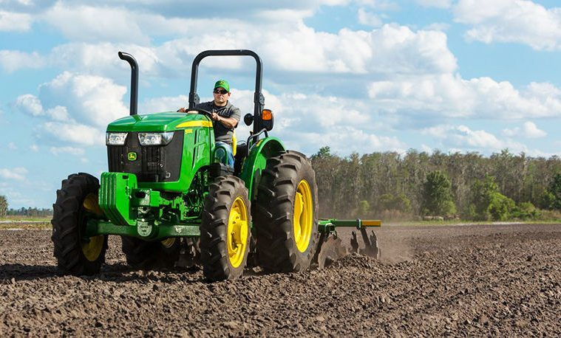
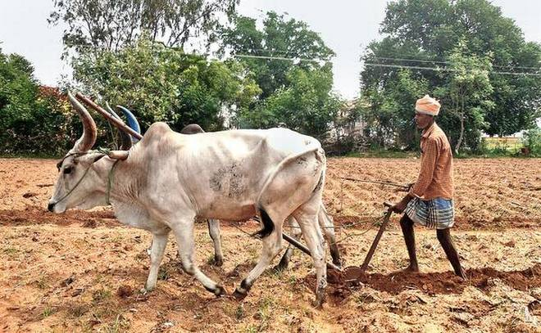
কৃষি খাতে প্রযুক্তি
কোদাল
কাস্তে
ঘোড়া দিয়া হাল চাষ
ধান খেতে সেচ
ট্রাক্টর
গরু দিয়া হাল চাষ

Slide 8
আজকের পাঠ
কৃষি ও শিক্ষা ক্ষেত্রে প্রযুক্তি

Slide 9
মুদ্রন যন্ত্র
ছাপাখানায় মুদ্রন যন্ত্রের সাহায্যে বই ছাপানোর ফলে শিক্ষার্থীর শিক্ষাক্ষেত্রে শিখন প্রক্রিয়া সহজ হয়েছে।

Slide 10
শিক্ষা উপকরণ
শিখনে শিক্ষার্থীরা শিক্ষা উপকরণ ব্যবহার করে

Slide 11
কম্পিউটার
কম্পিউটার আবিস্কারের ফলে সহজে তথ্য আদান-প্রদান করা সম্ভব হয়েছে। এছাড়াও বিভিন্ন বিনোদন ও শিক্ষামূলক অনুষ্ঠান প্রচারে সহজ মাধ্যম হিসাবে কাজ করছে।

Slide 12
ক্যামেরা
ক্যামেরার মাধ্যমে ছবি, বিয়ে ও অন্যান্য অনুষ্ঠানসহ বিভিন্ন ধারণকৃত স্থিরচিত্র, চলচিত্র দীর্ঘদিন ধরে রাখা সম্ভব হচ্ছে।

Slide 13
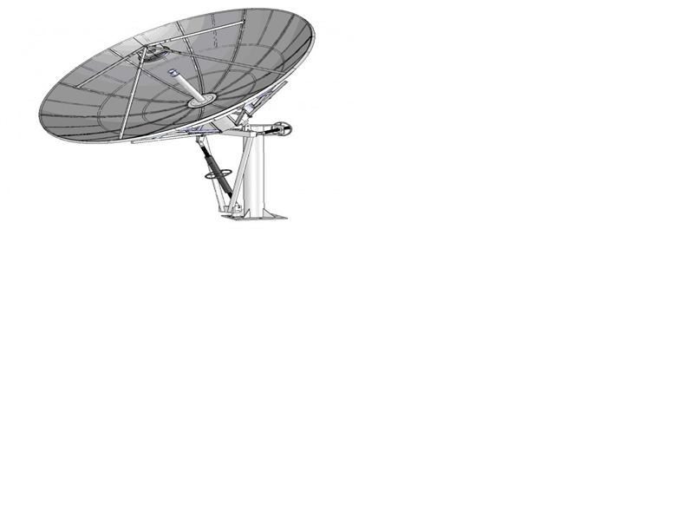
ইন্টারনেট
ইন্টারনেট হচ্ছে কম্পিউটারের সাথে সংযুক্ত নেটওয়ার্ক।
যার দ্বারা আমরা খুব সহজেই তথ্য আদান-প্রদান করতে পারি।

Slide 14
প্রজেক্টর
শ্রেণিকক্ষে প্রদর্শনের জন্য খুব সহজ মাধ্যম হিসেবে কাজ করে প্রজেক্টর। শ্রেণিকক্ষে অবাস্তব ‍জিনিসকে বাস্তবরূপে প্রদর্শন করা সম্ভব হয়।

Slide 15
কোদাল
কোদাল হচ্ছে একটি পুরাতন কৃষি প্রযুক্তি। কোদাল দ্বারা খনন করে মাটিকে
নরম ও ফসল উৎপাদনের উপযোগি করা সম্ভব হয়।

Slide 16
কাস্তে
কাস্তে হচ্ছে কৃষি প্রযুক্তি। কাস্তে দিয়ে ফসল ও সবজি কাটাসহ বিভিন্ন
ধরনের কাজ করা সম্ভব হয়।

Slide 17
ঘোড়া দিয়ে জমি চাষ
ঘোড়া দিয়ে জমি চাষ প্রাচীন কৃষি পদ্ধতি। প্রাচীনকালে জমি চাষের জন্য ঘোড়া ব্যবহার করা হতো।

Slide 18
গরু দিয়ে জমি চাষ
গরু দিয়ে জমি চাষ একটি প্রাচীন কৃষি পদ্ধতি।
এ পদ্ধতির মাধ্যমে গরু দিয়ে জমি চাষ করা হতো।

Slide 19
ট্রাক্টর
জমি চাষের একটি আধুনিক পদ্ধতি হচ্ছে ট্রাক্টর দিয়ে জমি চাষ। ট্রাক্টর দিয়ে
অল্প সময়ে খুব সহজে অধিক পরিমান জমি চাষ করা সম্ভব হচ্ছে।

Slide 20
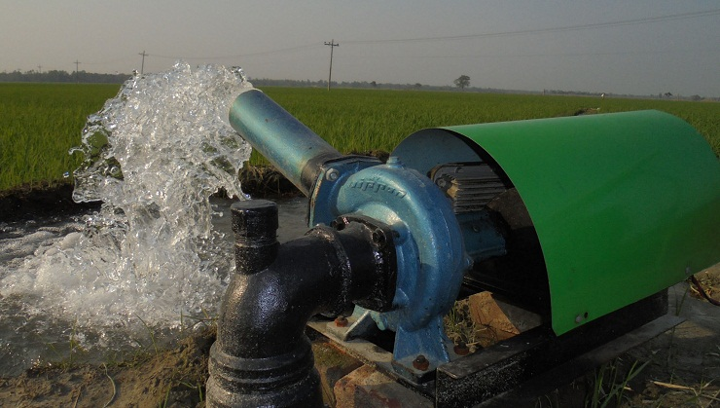
সেচ পাম্প দিয়ে পানি সেচ
সেচ পাম্প দিয়ে পানি সেচ হচ্ছে একটি আধুনিক প্রযুক্তি। সেচের মাধ্যমে ধান চাষ করার ফলে দেশের খাদ্যের ঘাটতি মেটানো সম্ভব হচ্ছে।

Slide 21
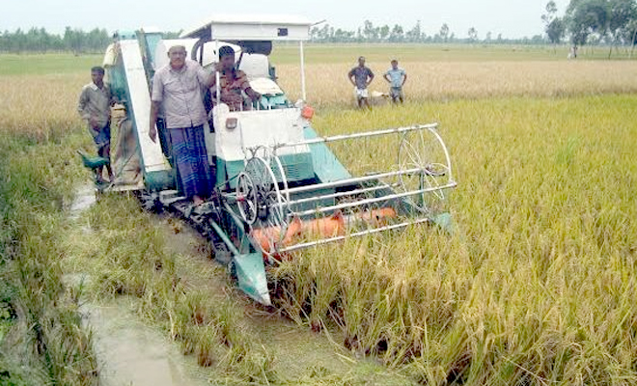
ধান কাটার মেশিন
ধান কাটার মেশিন দিয়ে খুব সহজে অল্প সময়ে অধিক পরিমাণ ধান কাটা সম্ভব হয়।

Slide 22
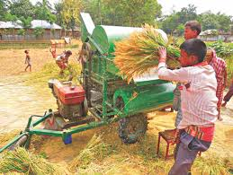
ধান মাড়াই যন্ত্র
ধান মাড়াই যন্ত্র দিয়ে ধান মাড়াই সহজ হয়

Slide 23
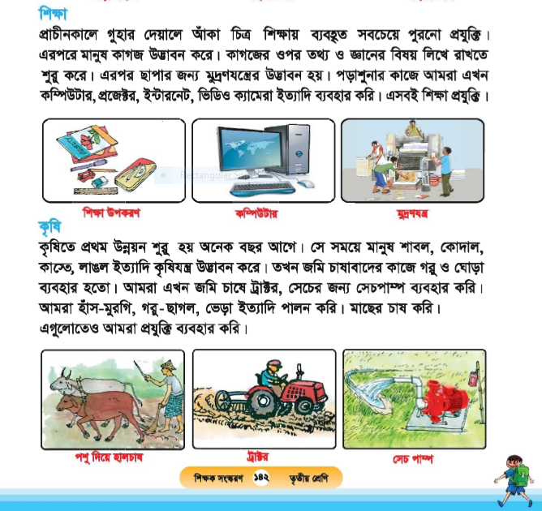
পাঠ্য বই সংযোজন

Slide 24
দলীয় কাজ
ক-দল
খ-দল
পড়াশোনার জন্য আমরা কী কী প্রযুক্তি ব্যবহার করি?
ট্রাক্টর, লাঙ্গল কোন ধরনের প্রযুক্তি?

Slide 25
শিক্ষা ক্ষেত্রে প্রযুক্তির
শিক্ষা ক্ষেত্রে প্রযুক্তির ব্যবহার
মুদ্রন যন্ত্র
শিক্ষা উপকরণ
ক্যামেরা
ইন্টারনেট
প্রজেক্টর
কম্পিউটার

Slide 26
কৃষি খাতে প্রযুক্তি
কৃষি খাতে প্রযুক্তি
কোদাল
সেচ পাম্প দিয়ে পানি সেচ
গরু দিয়ে জমি চাষ
ঘোড়া দিয়ে জমি চাষ
কাস্তে
ট্রাক্টর দিয়ে জমি সেচ
ধান কাটার মেশিন
ধান মাড়াই যন্ত্র

Slide 27
পরিকল্পিত কাজ
তোমাদের বাড়িতে যে সকল কৃষি প্রযুক্তি ব্যবহার
করা হয় তার একটি তালিকা বড়ি থেকে প্রস্তুত করে
নিয়ে আসবে।
আধুনিক শিক্ষায় যে সকল প্রযুক্তি ব্যবহার করা হয় তার
একটি তালিকা বাড়ি থেকে প্রস্তুত করে নিয়ে আসবে।

Slide 28
মূল্যায়ন
নিচের ছকটি পূরণ কর

Slide 29
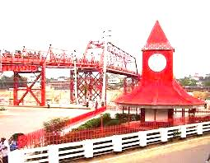
ধন্যবাদ

